Slide 1
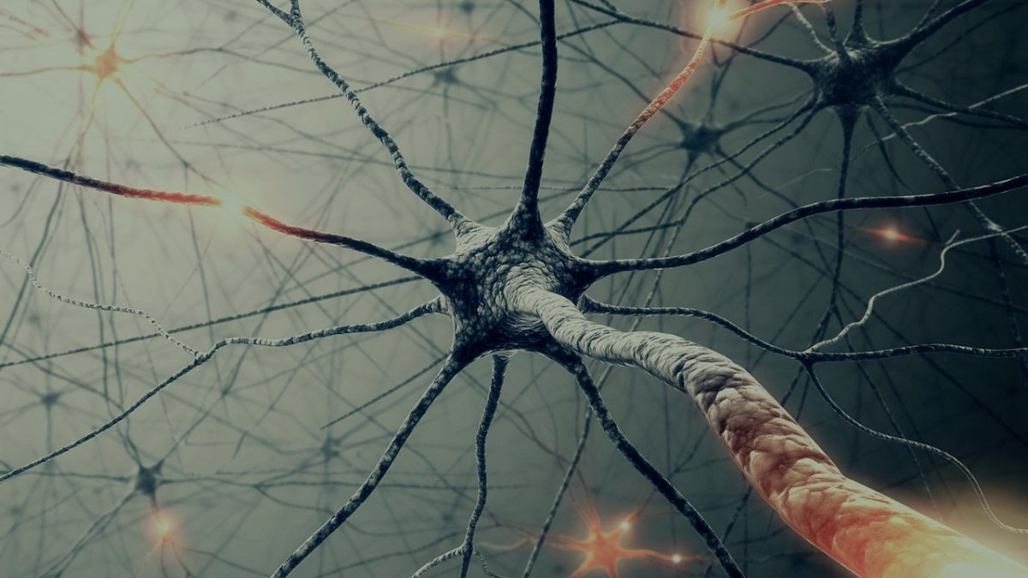

GIỚI THIỆU VỀ CONVOLUTIONAL NEURAL NETWORK
V i e t
In f o r m a t i o n
S y s t e m
C o r p o r a t i o n

Slide 2
Nội dung
Giới Thiệu Chung
Ví Dụ
Mạng Nơ-ron
Hàm Mất Mát Và Tối Ưu
Giới Thiệu Về Mô Hình CNN
Các Lớp Trong Mô Hình CNN
Thực Hành

Slide 3
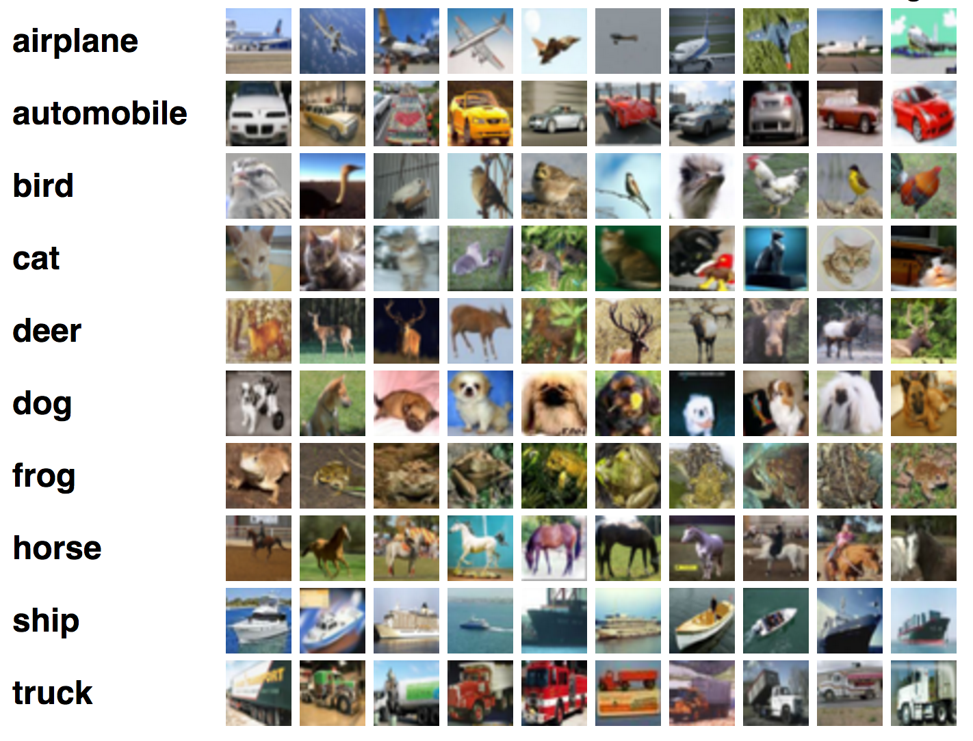

Giới thiệu chung

Slide 4
Ví dụ
Giả sử chúng ta muốn dự đoán số điểm mà học sinh có thể đạt được thông qua số giờ học và số giờ ngủ. Và chúng ta đã thu thập được một tập dữ liệu như sau:
Giờ ngủ | Giờ học | Điểm
3 | 5 | 75
5 | 1 | 82
10 | 2 | 93
8 | 3 | ?

Slide 5
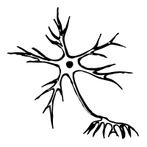
Mạng nơ-ron
z1
a1
x1
w11
w11
Giờ ngủ
w12
z2
a2
w13
w21
y
w21
w22
w31
x2
w23
Điểm
Giờ học
z3
a3
Input layer
output layer
hidden layer

Slide 6


Mạng nơ-ron
Cấu trúc một nơ-ron

Slide 7

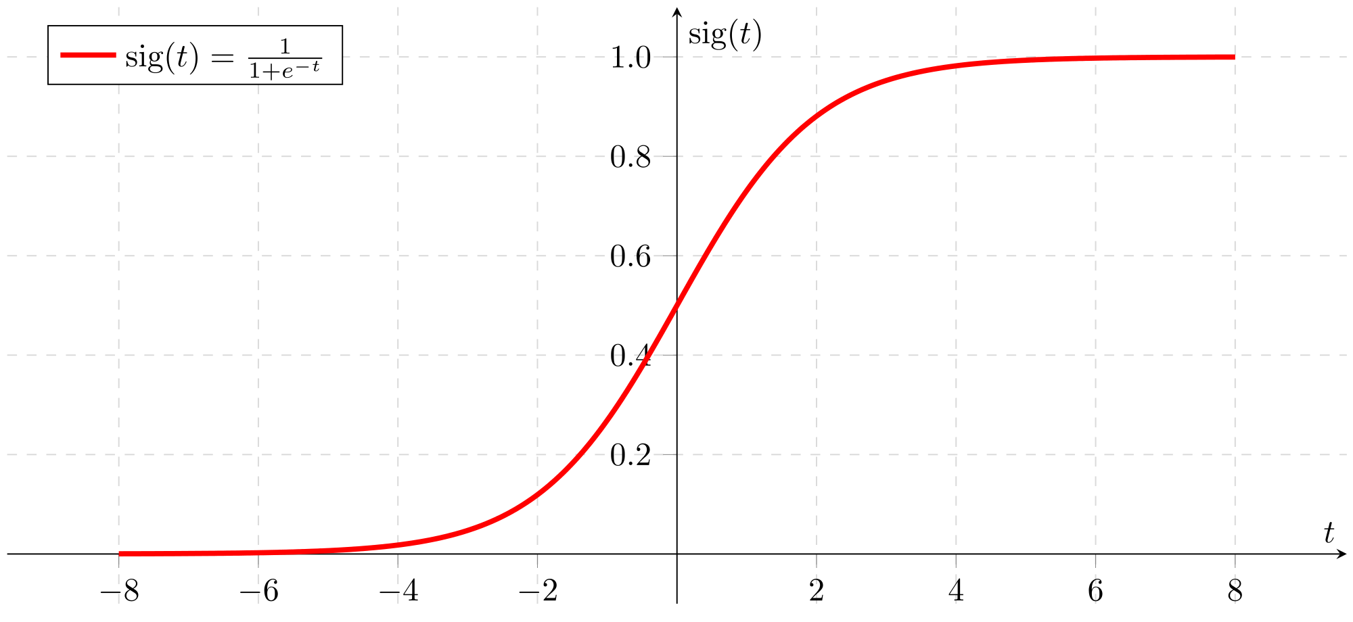
Neural network
Hàm activation thường là các hàm không tuyến tính và giúp ép đầu ra của một nơ-ron trong một khoảng giá trị
Hàm relu
Hàm sigmoid

Slide 8
Hàm mất mát và tối ưu
Hàm mất mát: Là hàm số đo sự chênh lệch giữa đầu ra dự đoán với đầu ra thực tế.
Ví dụ hàm mất mát được tính theo mean square error, cross entropy,…
Tối ưu hàm mất mát: là quá trình làm giảm giá trị của hàm mất mát xuống thấp nhất bằng cách sử dụng gradient descent hay một vài biến thể của nó.

Slide 9
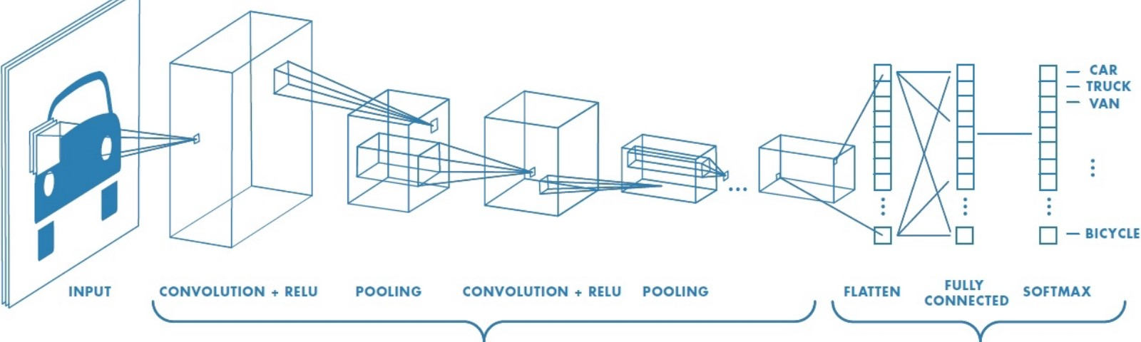
Mô hình CNN

Slide 10
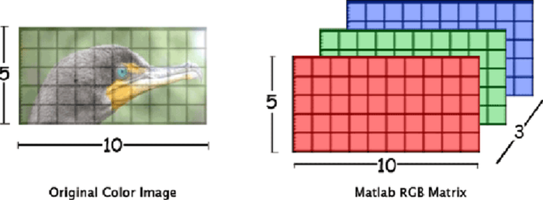
Mô hình CNN
Ví dụ với mô hình [Input – Conv – Relu – Pool - FC]
Input [32x32x3] sẽ chứa các giá pixel của ảnh, trong trường hợp này ảnh có chiều cao và chiều rộng là 32, và 3 channels R,G,B
Conv layer sẽ nhân với một ma trận nhỏ (filter) có số channels bằng với đầu vào. Giả sử số lượng filter là 12 thì đầu ra là [32x32x12]
Relu layer là hàm activation và đầu ra là [32x32x12]
Pool layer là lớp giảm số chiều của đầu vào theo chiều rộng và dài, kết quả đầu ra có thể là [16x16x12]
Fully-connected layer là mạng nơ-ron, số chiều là [số lượng mẫu, số lượng nhãn]

Slide 11
Convolution layer
Mục đích: trích xuất thông tin, đặc trưng của ảnh thông qua các ma trận filter (hay kernel)
Filter thường là các ma trận nhỏ, có kích thước là 3x3, 5x5, 7x7, giá trị khởi tạo là random hoặc được lấy từ một model có sẵn
Bước nhảy (stride) là khoảng cách mà filter di chuyển
Padding: chúng ta thêm các dòng các cột có giá trị bằng 0 vào ma trận đầu vào. Mục đích là để giữ nguyên số chiều của input.

Slide 12
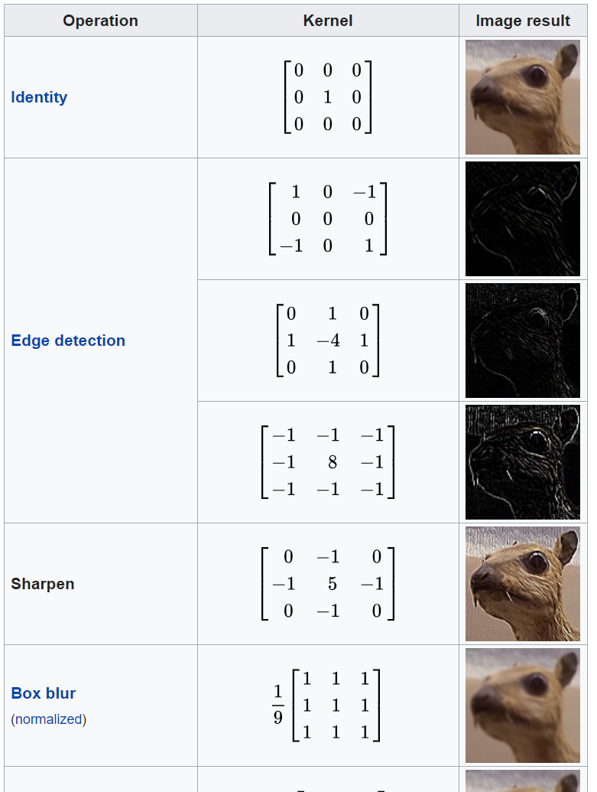
Convolution layer
Ví dụ filter

Slide 13
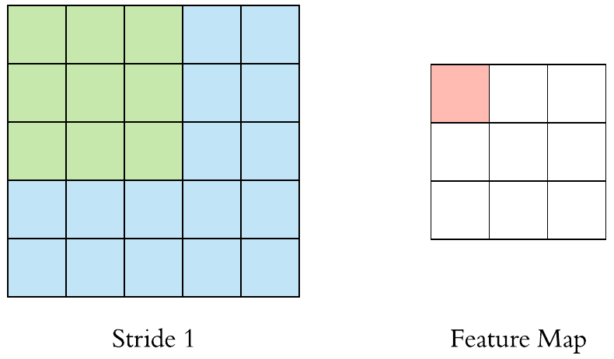
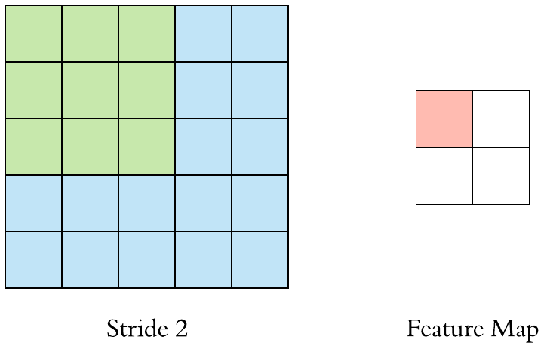
Convolution layer
Bước nhảy (Stride)

Slide 14
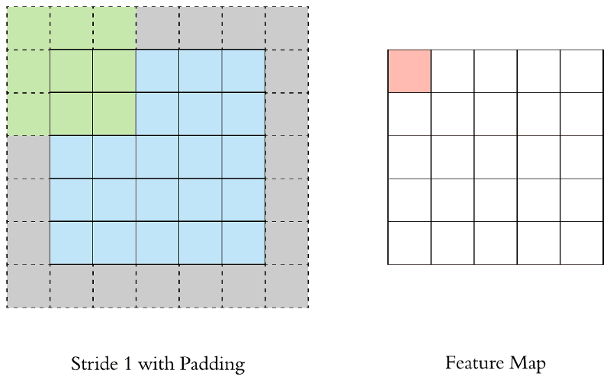
Convolution layer
Padding

Slide 15
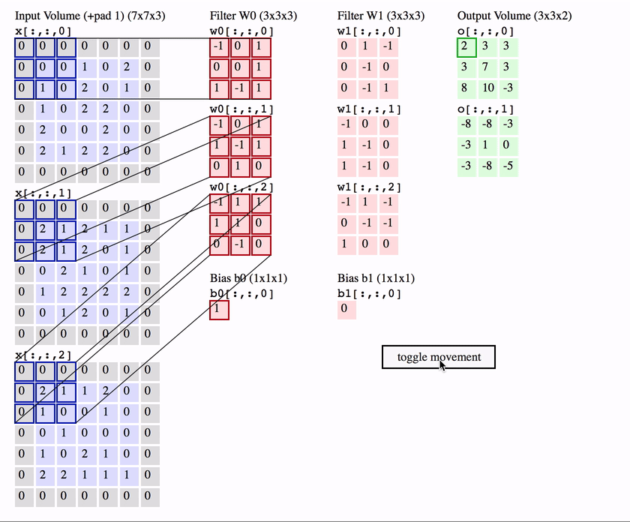
Convolution layer

Slide 16
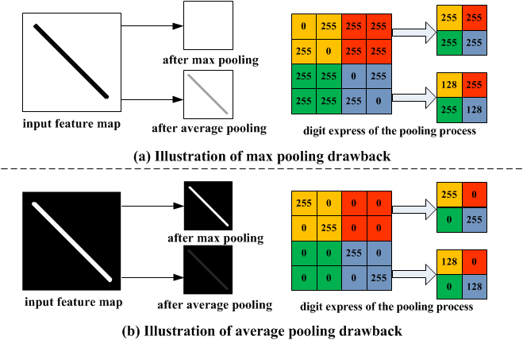
Pooling layer

Slide 17
Fullyconnected layer
Fully-connected layer chính là một mạng nơ-ron
Activation function của các hidden layers thường là relu
Activation function của output layer thường làm hàm softmax
Số đầu ra bằng với số labels của chúng ta
Hàm mất mát thường được lấy là cross entropy

Slide 18
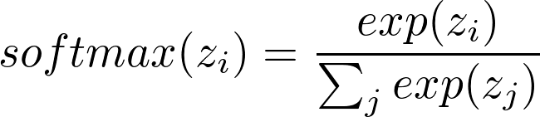
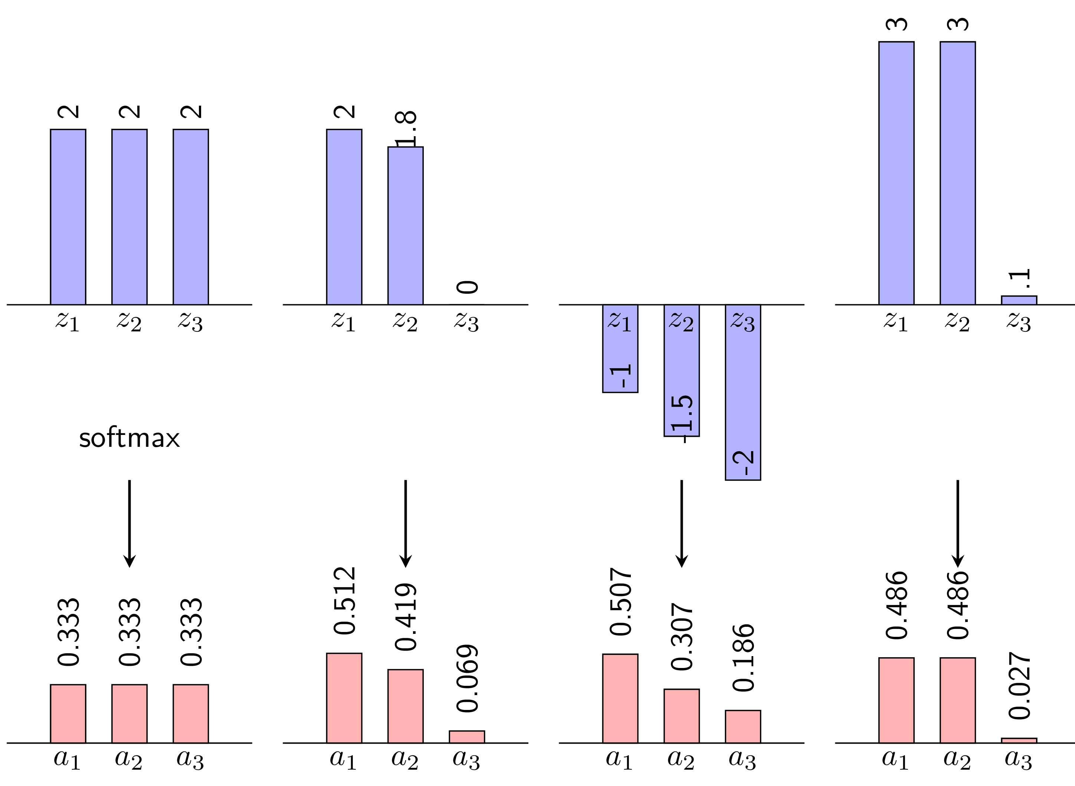
Fullyconnected layer
Softmax

Slide 19
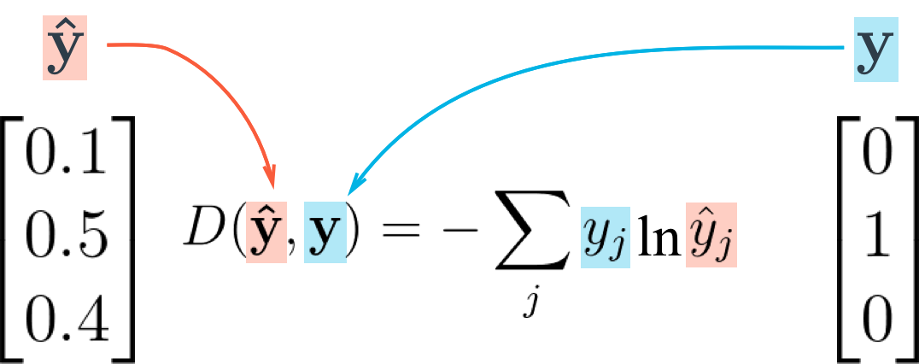
Fullyconnected layer
Cross-entropy

Slide 20
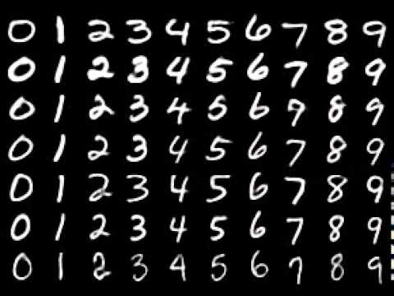
Thực hành
Mẫu dữ liệu

Slide 21
Thực hành
Cấu trúc model

Slide 22



